Slide 1
Chez nous: Unified Knowledge Source
SNOMED, LOINC, ICD, ICPC, ICNP, ATC, etc ….
Français (allemand et italien)
Anglais
    permet de mapper avec Pubmed, Cochrane, etc.

Slide 2
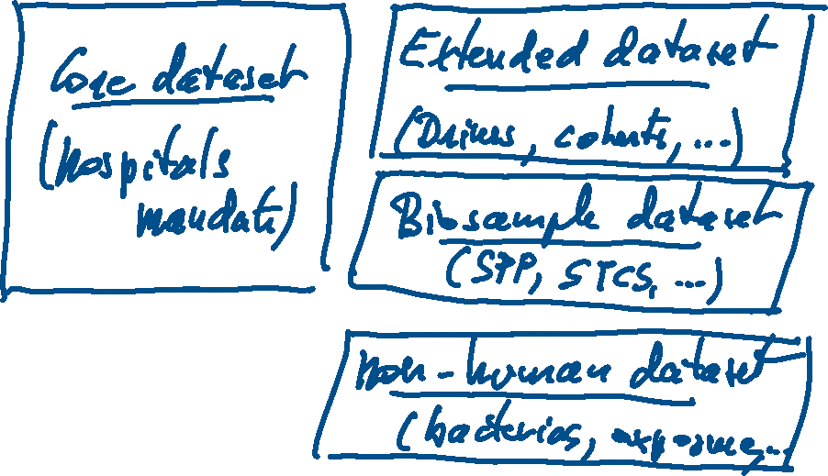

Slide 3
Unified Knowledge Sources
French
French
ICD
LOINC
English
English
Human conceptual
frames
Machine conceptual
frames
SNOMED CT
ICPC
German
ICNP
ATC
German
etc.
etc.
etc.

